Slide 1
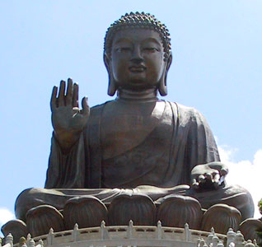
Buddhismus

Slide 2
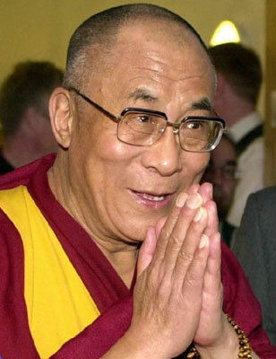
Současná osobnost šířící buddhismus po celém světě – ………….

Slide 3
Základy Buddhismu (zapiš do sešitu)
Vzniklo ... století př. Kr. v severní Indii
Jedno z nejrozšířenějších světových náboženství (přes 300 miliónů věřících)
Zakladatel ……….
Základem je víra v karmu a převtělování
Cílem věřících je překonat pozemské utrpení a dosáhnout stavu nirvány (stav věčné blaženosti)
Nejrozšířenější v zemích: Srí Lanka,Laos,Vietnam,Barma,Thajsko,Malajsie,Čína,Japonsko,Korea,Tibet,Nepál,Bhútán,Mongolsko
Vyskytuje se i v E…… a S. ………

Slide 4
Otázky k videu (vypracuj do sešitu a pošli foto)
Z jakých sociálních poměrů Buddha pocházel?
Kdo ukázal Buddhovi cestu k překonání utrpení?
Kolik let putoval Buddha Indií a šířil své učení?
Co je to Mantra
Kolik druhů (možností) má po smrti převtělení
Jak se nazývá duchovní a světský vládce Buddhismu?
Jak se říká prvním Buddhistickým textům (knihám)
Poselstvím Buddhismu je:

Slide 5
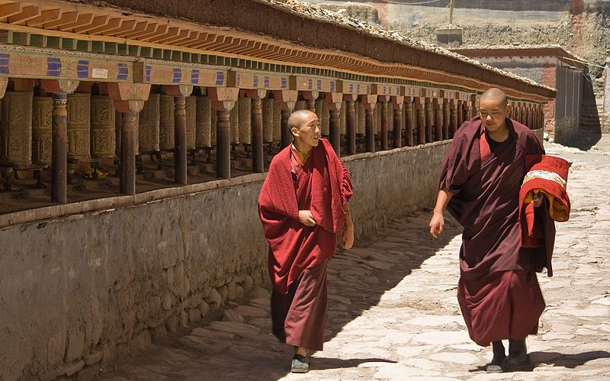
Vyznavači Buddhismu

Slide 6
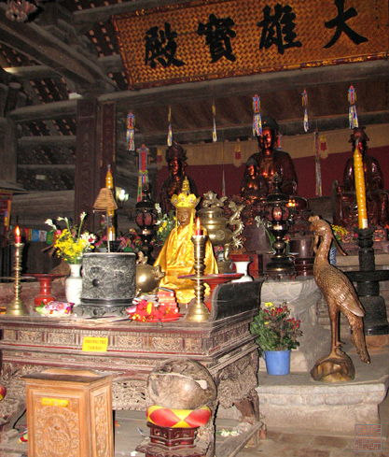
Uctívání Buddhy

